Slide 1
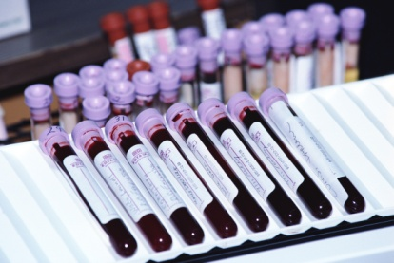
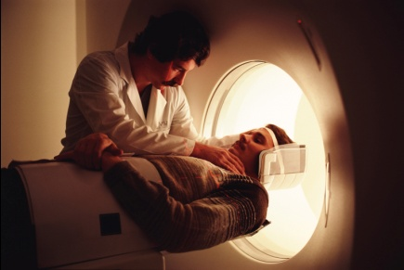
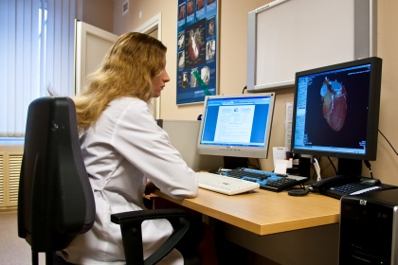
Единая государственная информационная система здравоохранения.
Региональный сегмент
Артур Аухадеев
“Нет границ разуму и успеху за исключением тех, что мы создаем себе сами”
Генри Форд
Notes:
1

Slide 2
Что решаем?
• Реализация программы модернизации здравоохранения, в части раздела «Внедрение современных информационных технологий»
• Интеграция с унаследованными системами региона. ИНТЕГРИРУЕМСЯ С ИС, КОТОРЫЕ УСТРАИВАЮТ РЕГИОН!
• Интеграция с федеральными системами, с федеральным сегментом
• Интеграция отраслевой системы с ПГУ
• Интеграция отраслевой ИС со всеми ключевыми участниками отрасли
Субъект решает все ключевые задачи, если выбирает Ростелеком!

Slide 3
Подсистемы решения
• Региональная МИС
• ИЭМК
• НСИ
• Электронная регистратура
• Плановая госпитализация
• ИАС ВМП и Лист ожидания
• Центральный архив медицинских изображений
• Мониторинг сосудистых центров
• Онкологический кластер
• Ситуационный Центр
• Центр обработки вызовов (Call Center)
Более 20 модулей!

Slide 4
В чем преимущества решения?
• Единый подход, единые правила для всех ЛПУ региона
• Централизованное, быстрое внедрение. Осталось меньше года!
• Сервис развертывается на готовом ЦОД, а значит нет рисков с региональным ЦОДом
• ЦОД Ростелекома уже аттестован на соответствие ФЗ 152
• Точка ответственности за внедрение ИТ в рамках модернизации – Ростелеком
• Никто другой, кроме Ростелекома не предложит сейчас интеграцию с федеральным сегментом МЗ и СР РФ. Это обязательное требование МЗ и СР РФ.
• При внедрении используется компетенция и опыт специализированной компании – КИР. Более 12 лет компания занимается информатизацией здравоохранения.

Slide 5
Где уже работает?
• Компоненты решения внедрены более чем в 10 регионах РФ
• Численность обслуживаемого населения при помощи модулей решения – более 16 млн.
• Еще 6 регионов уже начали внедрение решения от Ростелеком
• Компоненты решения внедрены более чем в 600 ЛПУ
• Система интегрирована более чем с 10 различными ведущими МИС, как с унаследованными системами
• К компонентам системы подключено более 350 единиц диагностического медицинского оборудования

Slide 6
Спасибо за внимание!
www.kirkazan.ru
Notes:
6

